Slide 1

THE EUROPEAN INSTITUTE FOR CRIME PREVENTION AND CONTROL, AFFILIATED WITH THE UN

Slide 2

Tapauskuvaus
VÄESTÖRYHMIEN VÄLISEN KONFLIKTIN SOVITTELUSTA
Tavoite
Haastattelut
Analyysi
Kuvata väestöryhmien välisen konfliktin sovitteluprosessi, jotta tulevaisuudessa viranomaiset ja muut toimijat osaisivat käyttää sovittelua paremmin yhtenä työkaluna.
poliisin edustaja, nuorisotyön edustaja, maahanmuuttajanuorten asumisyksikön edustajat (2 henkilöä), asianosaiset (3 henkilöä), sovittelijat (2 henkilöä) ja yksityisen taho.
Aineistolähtöisesti teemoitellen. Anonymisointi.
Notes:
Sometimes it is really hard to find the suitable illustration.
When talking about Finland, using of good-loooking though obviously taking place not in Finland (for instance, photos featuring iconic places in other countries) pictures is not recomended. Just because it would not make the necessary connection to their own experience in one’s mind.
So it should be either specific or abstract to the maximum (if stuck, try to be romantic and go to metaphors and the vary basics: sea (representing power or flow), mountatins (representing borders or challenges) etc.)

Slide 3
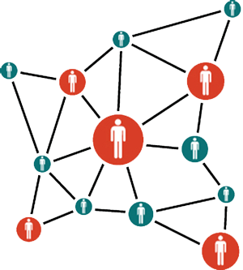
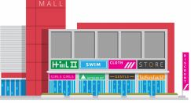
”Niin pyydettiin apua niin soitin x:lle. ja hän tuli sitten siihen saman tien apuun ja otti sen paletin niin kuin hoitaakseen ja meille jäi sitten se rikosasia siinä" -POLIISI
Taustakartoitus
ketkä olivat konfliktin avainhenkilöitä, ja keitä muita alueella liikkui ja koki turvattomuutta.
4
1
Sovittelua ehdotetaan
5
"mä aloin sitten luottaan siihen eikä mitään menetä, jos lähtee kokeileen sitä asiaa ja sovittelemaan." - ASIANOSAINEN
Konflikti
2
"Nuoret oli hirveen peloissaan ja sit oli tällasta vihamielistä erilaista tapahtumaa" -VIRANOMAINEN
2
Erillistapaamiset
Luottamuksen rakentaminen
3
Epäluuloja ja odotuksia
Luottamuksen rakentaminen
"Mä olin tosi vastahakonen. Mut kyllä se x sitten puhu ja suostutteli ja sitte mäkin suostuin, että okei lähetään kattoon kui tää käy" - ASIANOSAINEN
"kun tiesin kuin riitaisa niiden kahden osapuolen tilanne on et onko se mahdollista, että ne istutetaan samaan pöytään" - VIRANOMAINEN
Notes:
Syksyllä 2017 eräässä kaupungissa muutaman alaikäisen nuoren välinen konflikti laajeni väestöryhmien väliseksi konfliktiksi, jossa vastakkain olivat (yksin maahan tulleet alaikäiset) maahanmuuttajanuoret sekä kantaväestön edustajat (ml. erään ääriryhmittymän edustajat). Konflikti lähti liikkeelle raiskausepäilystä, josta on käynnissä erillinen rikosprosessi, ja johon ei sovittelussa EIKÄ tässä kuvauksessa oteta kantaa. Laajentuvan konfliktin näyttämönä oli erityisesti ostoskeskus, jossa nuoret viettivät paljon aikaa. Toinen osapuoli koki, että kantasuomalaisia tyttöjä piti suojella toiselta osapuolelta heidän liikkuessaan ostoskeskuksessa. Toinen osapuoli taas koki, että heitä seurataan ja vahditaan, koska heidän koettiin kuuluvan samaan taustaryhmään, kuin raiskauksesta epäilty. Tilanne näkyi yleisenä levottomuutena ja turvattomuuden tunteena erityisesti ostoskeskuksessa, ja niin vartijoille kuin poliisillekin tulleina ilmoituksina sekä alueen nuorisotyössä. Maahanmuuttajataustaisten nuorten asumisyksikön muut asukkaat ja työntekijät kokivat väkivallan uhkaa, ja asumisyksikköä turvaamaan palkattiin vartijoita. Eräs maahanmuuttajataustainen nuori myös oli fyysisen väkivallan kohteena. Tapaukseen liittyi myös sosiaalisessa mediassa liikkuneita huhuja ja vihapuhetta.

Slide 4

"Ni käsiteltiin niitä että onko ne menneet hyvin, niin kuin on sovittu. Onko tapahtunut mitään erikoista ja siinä selkeesti molemmat osapuolet oli saanut semmoisen rauhan, että jopa pyydeltiin anteeksi omaa käytöstä mikä oli ollut silloin muutamia kuukausia aikasemmin."
"Olimme tosi vihaisia ja oli paljon asioita mielessä sanottavana - päällimmäisenä suuttumus tai vihaisuus."
2. Tapaaminen
n. 1 kk ekasta tapaamisesta
Mulla kiehu sisällä ja veri virtas niin, että kaikki oli sellain sumeeta koko ajan."
10
3. tapaaminen
1,5 kuukautta toisesta tapaamisesta eli 2,5 kk ensimmäisestä
6
11
Tapaaminen
n. 3 kk sovittelun ehdottamisesta
9
Sopimus
7
Vaikutukset
Keskustelun säännöt
Oli siitä se hyöty, että mä sain tavallaan varmuuden siihen että joku oikeesti välittää ja hoitaa tätä asiaa. Se ei jatku, ei tarvi enää stressata siitä." - ASIANOSAINEN
””ne pahat sanat ja pahat jutut pysy meidän perässä ja on vieläkin meidän perässä, mutta ei ratkaistu tappelemalla, riitelemällä , lyömällä” - ASIANOSAINEN
8
Keskustelu alkaa
.
”sovittelu on sitä, että jutellaan mitä on tapahtunut niin kauan, että kaikki hyväksyy sen faktan mitä me siinä keskustelussa saadaan" - SOVITTELIJA
”ei etsitä totuutta vaan etitään riittävä pohja sille, että päästään kertomaan muille, että miltä se tuntui” - SOVITTELIJA
Yht. 68 yhteydenottoa
Notes:
In case you want to be more specific about some process and it’s stages, you can use a ”road map format”.

Slide 5
Vaikutukset
Yksilölle
Yhteisölle
Viranomaisille
Kasvattava tai opettava kokemus. Haastatteluissa tuli esille, että osapuolet kokivat tulleensa nähdyiksi ja kuulluiksi. Ja haastatellut kokivat, että sovittelun jälkeen he pystyivät jatkamaan normaalia arkeaan.
Sovittelun jälkeen haastateltujen mukaan tilanne ostoskeskuksessa ja sen lähiympäristössä rauhoittui. Osapuolet myöskin levittivät omassa lähipiirissään tietoa siitä, että asia oli sovittu.
”Kuten nyt oli nähtävissä että jos ei olis puututtu niin poliisi olis joutunut tekemään erilaisia temppuja ja mahollisesti se ois johtanut väkivaltaan mistä puhuttiin. mahollisesti. Tässä se sovittelu mitä siellä tehtiin otti meiltä tosi paljon pois.” - POLIISI.
Notes:
Sometimes it is really hard to find the suitable illustration.
When talking about Finland, using of good-loooking though obviously taking place not in Finland (for instance, photos featuring iconic places in other countries) pictures is not recomended. Just because it would not make the necessary connection to their own experience in one’s mind.
So it should be either specific or abstract to the maximum (if stuck, try to be romantic and go to metaphors and the vary basics: sea (representing power or flow), mountatins (representing borders or challenges) etc.)

Slide 6
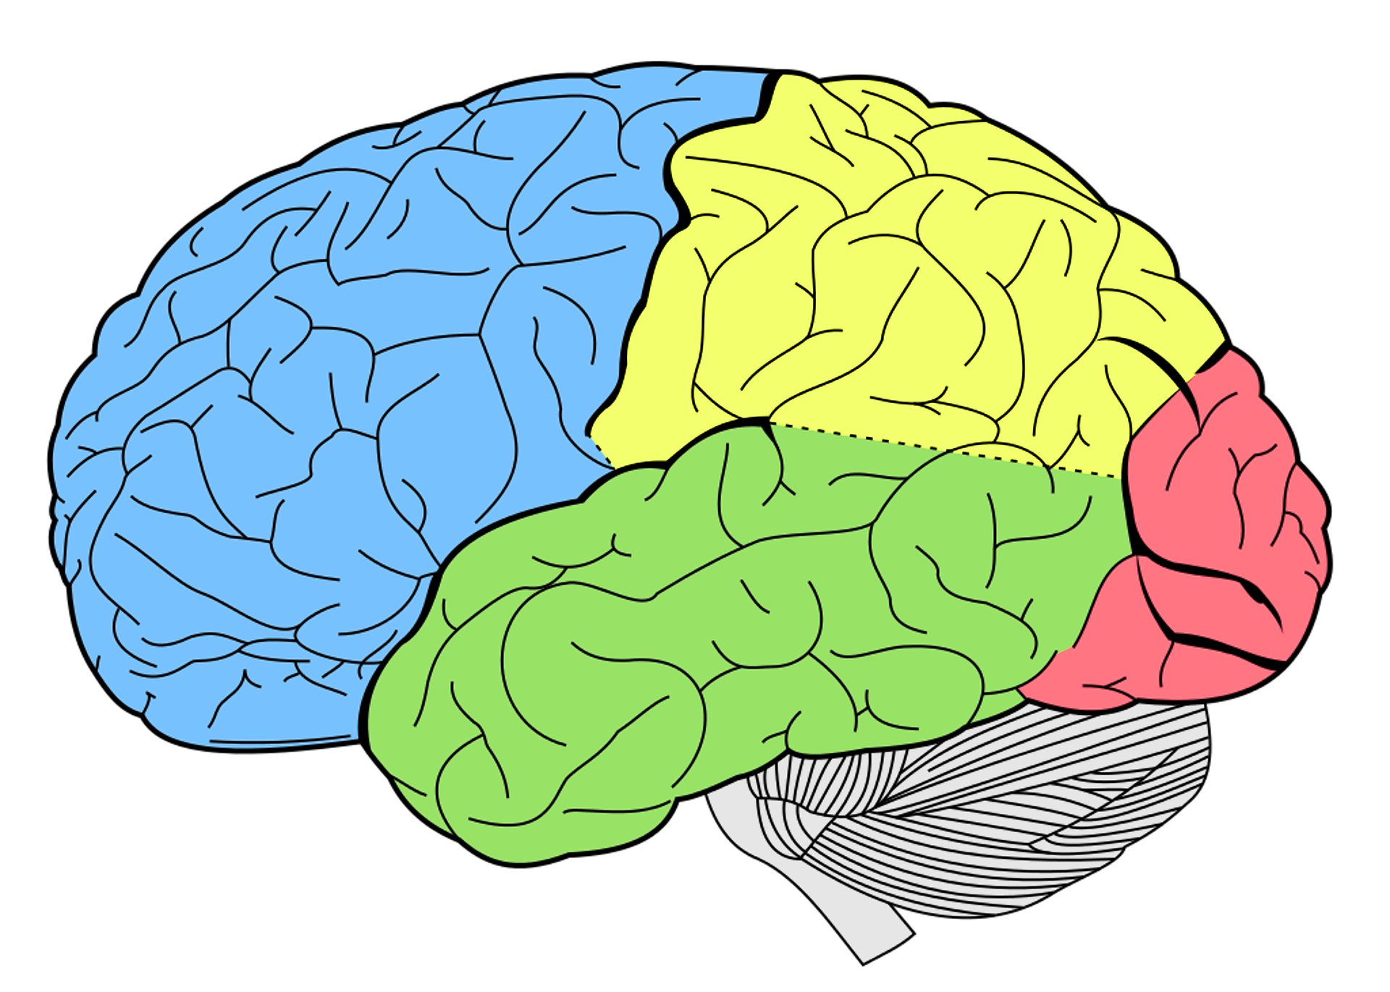
Hyvä sovittelija
Ammattitaito
Luovuus
Luottamuksen luominen
Rohkeus

